Slide 1

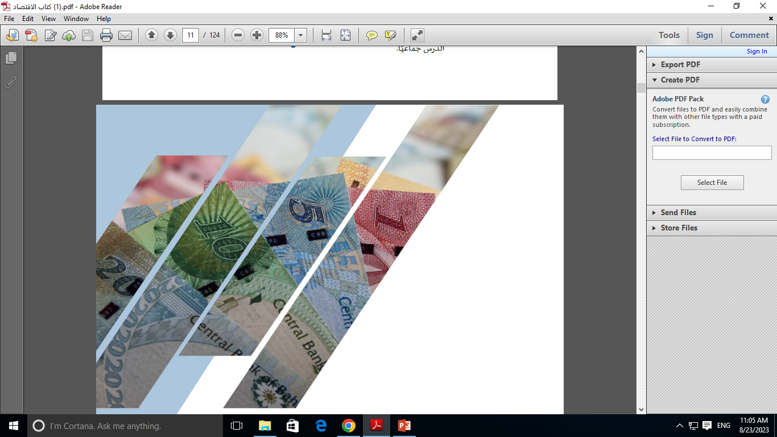
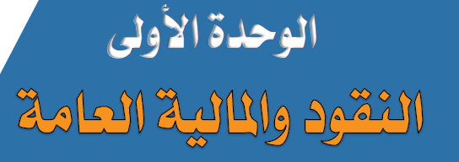
الفصل الدراسي الأول
الاقتصاد
قصد 312
للصف الثالث الثانوي / توحيد المسارات
الصفحات 24 - 30

Slide 2

أهداف الوحدة-المالية العامة
يعرف المالية العامة ويعدد عناصرها.
يعدد مصادر الإيرادات العامة للدولة.
يقدر جهود حكومة مملكة البحرين في إعداد الميزانية العامة للدولة.

Slide 3

أهداف الدرس
يُتَوَقَع من الطالب في نهاية هذا الدرس أن:
1- نُعرف المالية العامة وعناصرها.
2- نُحدد مفهوم النفقات العامة.
3- نُعدد مصادر الإيرادات العامة للدولة.
وزارة التربية والتعليم – العام الدراسي 2023-2024 قصد 312 الاقتصاد الدرس: المالية العامة

Slide 4

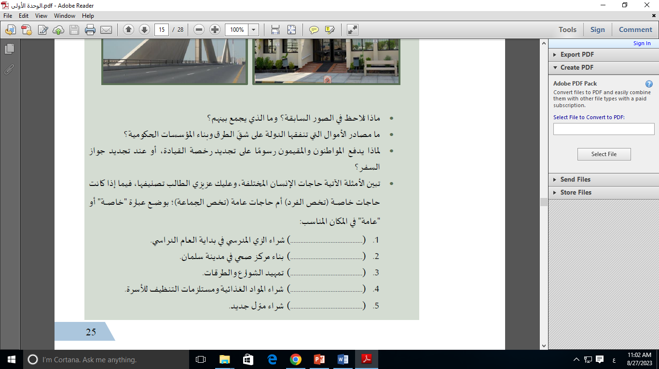
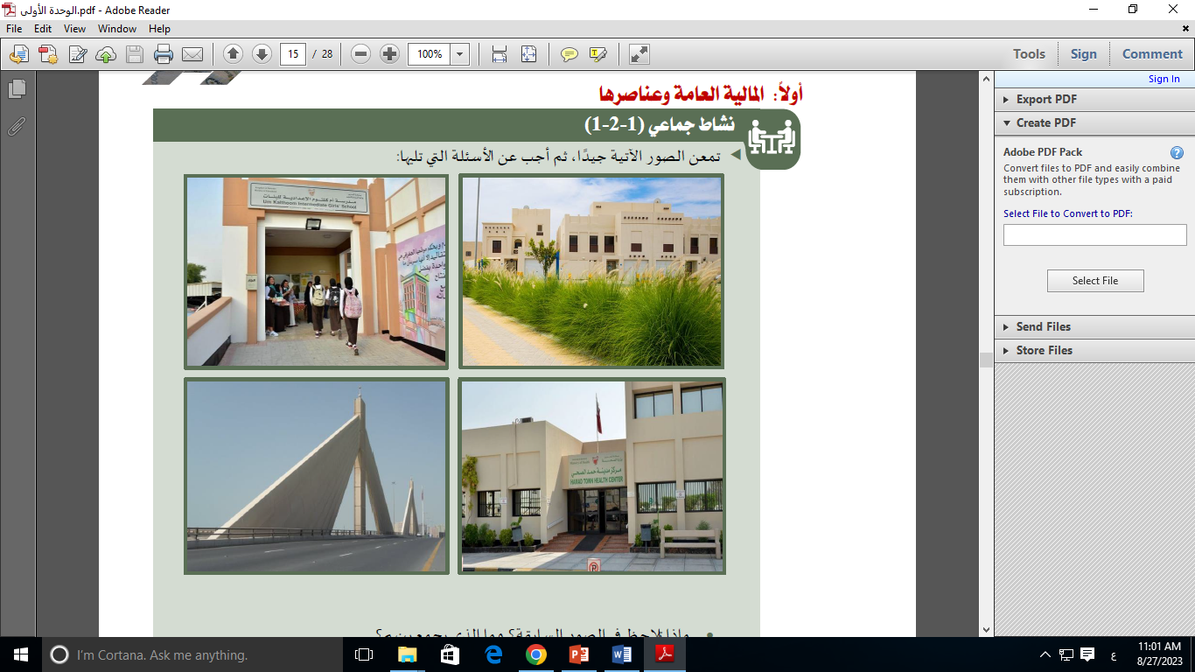
النشاط الاستهلالي
وزارة التربية والتعليم – العام الدراسي 2023-2024 قصد 312 الاقتصاد الدرس: المالية العامة

Slide 5

المالية العامة
يهدف النشاط الإنساني إلى إشباع حاجات الإنسان المتعددة، والمتجددة، والمتزايد، وهي تصنف إلى نوعين: حاجات خاصة (فردية) يوفرها الأفراد بأنفسهم، مثل: المأكل، والملبس، والمسكن؛ وحاجات عامة توفرها الهيئات العامة في الدولة، مثل: التعليم، والأمن، والعدالة، والصحة، وغير ذلك من الحاجات التي تهدف إلى تحقيق المنفعة العامة.
ونجد في كل مجتمع نوعين من الأنشطة المالية، يرتبط الأول بالأفراد أو الهيئات الخاصة، ويسمى المالية الخاصة، ويرتبط الثاني بالدولة، ويسمى المالية العامة. ولذلك يعبر اصطلاح المالية العامة عن النشاط المالي للدولة، الذي يتمثل في انفاقها لما تحصل عليه من موارد نقدية كالضرائب والقروض العامة بقصد اشباع الحاجات العامة، التي تتحدد بحسب أيدولوجية المجتمع ومستوى تقدمه الاقتصادي والاجتماعي وطبيعة علاقته بغيره من المجتمعات؛ فالهدف من دراسة المالية هو الوصول إلى أفضل سياسة مالية للمجتمع الذي نقوم بدراسة نشاط حكومته المالي، مما يتطلب دراسة نشاطات الدولة من انفاق وكيفية تحويل وتغطية هذا الإنفاق.
وزارة التربية والتعليم – العام الدراسي 2023-2024 قصد 312 الاقتصاد الدرس: المالية العامة

Slide 6
المالية العامة
المالية العامة
هو العلم الذي يدرس القواعد المنظمة للنشاط المالي للدولة، والذي تبذله في سبيل الحصول على الموارد (الإيرادات العامة) الضرورية وإنفاقها (النفقات العامة)؛ لتحقيق أهداف المجتمع بمختلف اتجاهاتها الاقتصادية والاجتماعية والمالية.
تتكون المالية العامة من النفقات العامةPublic Expenditures والإيرادات العامة Public Revenues وهما يتصلان بالكميات المالية اللازمة لأداء الوظيفة المالية للدولة Financial Function، والموازنة العامة Public Budget وهي الإطار التنظيمي لهذه الكميات المالية.
وزارة التربية والتعليم – العام الدراسي 2023-2024 قصد 312 الاقتصاد الدرس: المالية العامة

Slide 7
النفقات العامة
يتمثل الدور الرئيس للدولة في تقديم الخدمات العامة للمواطنين؛ كالتعليم والصحة والأمن، وذلك من خلال الوزارات، والمؤسسات الحكومية ، والهيئات العامة، إذ يترتب على ذلك تحمل الدولة لنفقات عامة، تُقدر من خلال الموازنة العامة للدولة، حيث تُشكل هذه النفقات منطلقًا لإعداد تلك الموازنة.
النفقات العامة
مبلغ نقدي يخرج من خزانة الدولة ينفقه شخص معنوي عام؛ بهدف تحقيق منفعة عامة.
والتعريف السابق يتضمن ثلاثة أركان رئيسة، إذا توفرت في النفقة كانت عامة، وإن فقدت النفقة أي ركن منها أصبحت نفقة غير عامة، وهذه الأركان هي:
مبلغ نقدي: أي يشترط على النفقة العامة أن تكون في صورة نقدية ولا يدخل ضمن النفقات العامة أية مزايا عينية تقدمها الدولة.
ب- ينفقه شخص معنوي عام: يقصد بالشخص العام الوزارات والمؤسسات الحكومية، والهيئات العامة ذات الشخصية الإدارية المستقلة.
ج- تحقيق منفعة عامة: أي يشترط أن توجه لإشباع حاجة عامة يستفيد منها كل أفراد المجتمع.
وزارة التربية والتعليم – العام الدراسي 2023-2024 قصد 312 الاقتصاد الدرس: المالية العامة

Slide 8
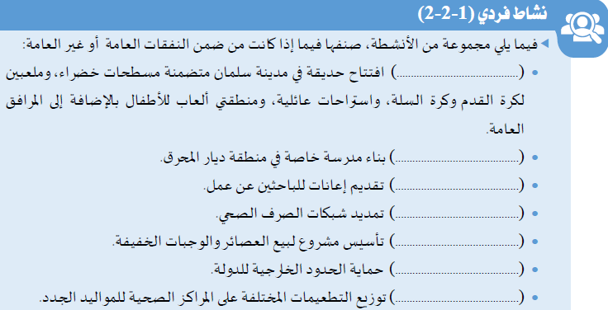
النفقات العامة
دقيقتان
نشاط فردي
وزارة التربية والتعليم – العام الدراسي 2023-2024 قصد 312 الاقتصاد الدرس: المالية العامة

Slide 9
الإيرادات العامة
الإيرادات العامة
هي مجموع المبالغ النقدية التي تحصل عليها الدولة من مختلف مصادرها، من أجل تغطية نفقاتها العامة بغرض تحقيق أهداف الدولة المختلفة السياسية والاقتصادية والاجتماعية وغيرها.
وتتمثل الإيرادات العامة للدولة فيما يأتي:
1. الضرائب: تعتبر الضرائب من أهم مصادر إيرادات الدولة التي تستخدم في تغطية النفقات العامة. والضريبة هي مساهمة نقدية إجبارية من الأفراد في أعباء الخدمات العامة، تبعًا لمقدرتهم على الدفع، ومن دون النظر إلى المنافع التي تعود عليهم من هذه الخدمات، وتستخدم حصيلتها في تحقيق أهداف اقتصادية، واجتماعية، وسياسية، وغيرها.
2. القروض العامة: عادة ما تلجأ الدول إلى الاقتراض لتمويل عملياتها الاستثمارية أو لمواجهة الحروب، أو لعلاج عجز مؤقت في إيرادات الدولة العامة.
وزارة التربية والتعليم – العام الدراسي 2023-2024 قصد 312 الاقتصاد الدرس: المالية العامة

Slide 10
الإيرادات العامة
3. المنح الخارجية: مبالغ تحصل عليها الدولة من دول أُخرى لإنشاء مشروعات استثمارية هادفة: بغية تحسين أوضاع الدولة، وتأمين نفقاتها العامة، وتحقيق النفع العام للأفراد كافة.
4. الثمن العام: الثمن العام هو مبلغ نقدي يدفعه من يريد الانتفاع ببعض الخدمات العامة التي تقدمها الدولة، ومن أمثلة الثمن العام ما يدفعه الفرد مقابل استخدام الكهرباء والمياه وخدمات البريد، وهناك خصائص للثمن العام منها:
يدفع اختيارًا بواسطة الفرد الذي يرغب في الانتفاع بخدمة عامة تقدمها الدولة.
لا تهدف الدولة لتحقيق ربح من حصولها على الثمن العام، مقابل ما تقدمه من خدمات عامة.
5. الرسوم والغرامات: الرسوم هي مبالغ نقدية يدفعها بعض الأفراد مقابل تقديم خدمة معينة أو مقابل تقديم مزايا لهم. ومن أمثلة الرسوم: الرسوم القضائية، الرسوم الجامعية، رسوم تسجيل ملكية العقارات، رسوم استخراج الشهادات المختلفة، ورسوم تجديد الوثائق مثل (جواز السفر – والبطاقة الذكية – ورخصة السياقة)، وأما الغرامة فهي مبلغ من المال تفرضه الدولة على أي شخص يخالف القانون.
وزارة التربية والتعليم – العام الدراسي 2023-2024 قصد 312 الاقتصاد الدرس: المالية العامة

Slide 11
الإيرادات العامة
6. دخل أملاك الدولة (الدومين): هي كل المبالغ النقدية التي تدخل خزينة الدولة نتيجة استثمارها في الأموال والمنشآت التي تمتلكها بوصفها شخصًا اعتباريًا؛ إذ تمتلك الدولة العديد من الأموال والمنشآت التي تستثمرها في أنشطة تدرُ عليها دخلاً عامًا، مثل: الأنشطة التجارية، والصناعية، والسياحية، في ما يُعرف بدخل أملاك الدولة. وينقسم دخل أملاك الدولة (الدومين)إلى قسمين:
إيراد أملاك الدولة العام (الدومين العام): مبالغ نقدية تحصلها الدولة من استثمارها في المنشآت والعقارات، بما يُحقق النفع العام، مثل: إنشاء الجسور والطرق، والمطارات، وبناء المستشفيات، وإنشاء المدارس، والحدائق والمرافق العامة؛ والقاعدة العامة بالنسبة للدومين العام هي مجانية الانتفاع به. وإن كانت هناك حالات تفرض فيها رسوم رمزية مقابل الانتفاع بهذه الأموال العامة؛ وذلك بهدف تنظيم استعمال الأفراد لهذه الأموال العامة، وليس بغرض الحصول على الأرباح.
إيراد أملاك الدولة الخاص (الدومين الخاص): فيقصد به الأموال التي تملكها الدولة ملكية خاصة، وتخضع لأحكام القانون الخاص. وعلى عكس الدومين العام فإن الدومين الخاص يعتبر مصدرًا من مصادر إيرادات الدولة. وينقسم الدومين الخاص إلى ثلاثة أنواع هي:
الدومين العقاري – الدومين المالي – الدومين الصناعي
وزارة التربية والتعليم – العام الدراسي 2023-2024 قصد 312 الاقتصاد الدرس: المالية العامة

Slide 12
الإيرادات العامة
1. الدومين العقاري: | يتضمن كل ما تملكه الدولة من أراضي زراعية وأراضي بناء وعقارات وجزر وصحاري، ومناجم، وبرك، وغابات. والإيرادات التي تحصل عليها الدولة من الدومين العقاري تنتج من إتاحة هذا الدومين للاستغلال أو الايجار أو حق الامتياز.
2. الدومين المالي: | يقصد به كل ما تملكه الدولة من أسهم وسندات، ويتكون إيراد هذا الدومين من أرباح الأسهم وفوائد السندات.
3. الدومين الصناعي والتجاري: | يقصد به كل ما تملكه الدولة من منشآت صناعية وتجارية، ويتكون إيراد هذا الدومين فيما تحققه هذه المشروعات من فائض.
وزارة التربية والتعليم – العام الدراسي 2023-2024 قصد 312 الاقتصاد الدرس: المالية العامة

Slide 13
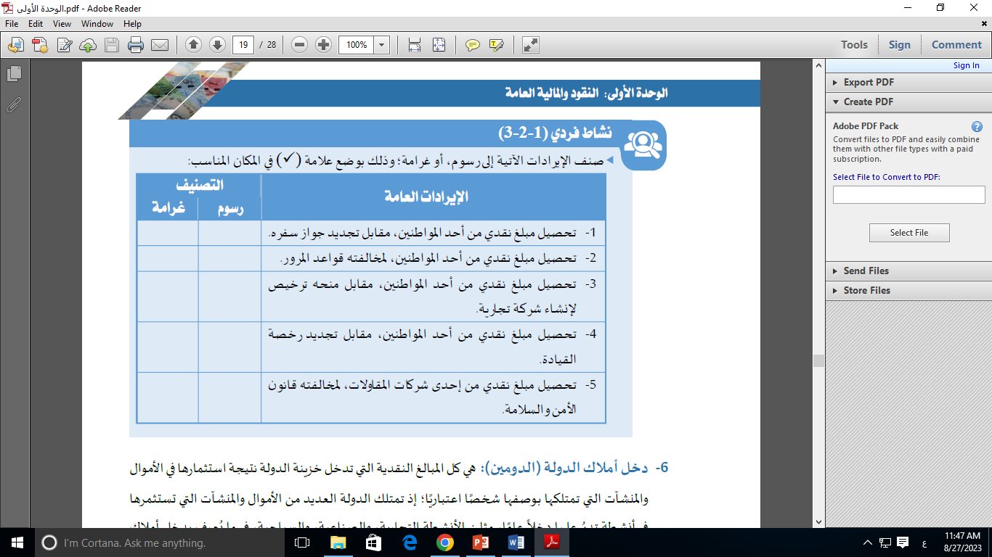
مفهوم النقود وخصائصها
دقيقتان
نشاط فردي
وزارة التربية والتعليم – العام الدراسي 2023-2024 قصد 312 الاقتصاد الدرس: المالية العامة

Slide 14

التقويم
1. الدومين الخاص هو مبالغ نقدية تحصلها الدولة من استثمارها في المنشآت والعقارات، بما يُحقق النفع العام.
خطأ
صح
وزارة التربية والتعليم – العام الدراسي 2023-2024 قصد 312 الاقتصاد الدرس: المالية العامة

Slide 15
التقويم
2- الدومين المالي يتضمن كل ما تملكه الدولة من أراضي زراعية وأراضي بناء وعقارات وجزر وصحاري، ومناجم، وبرك، وغابات. والإيرادات التي تحصل عليها الدولة من الدومين العقاري تنتج من إتاحة هذا الدومين للاستغلال أو الايجار أو حق الامتياز.
خطأ
صح
وزارة التربية والتعليم – العام الدراسي 2023-2024 قصد 312 الاقتصاد الدرس: المالية العامة

Slide 16
التقويم
3. النفقات العامة هي مبلغ نقدي يخرج من خزانة الدولة ينفقه شخص معنوي عام؛ بهدف تحقيق منفعة عامة.
خطأ
صح
وزارة التربية والتعليم – العام الدراسي 2023-2024 قصد 312 الاقتصاد الدرس: المالية العامة

Slide 17
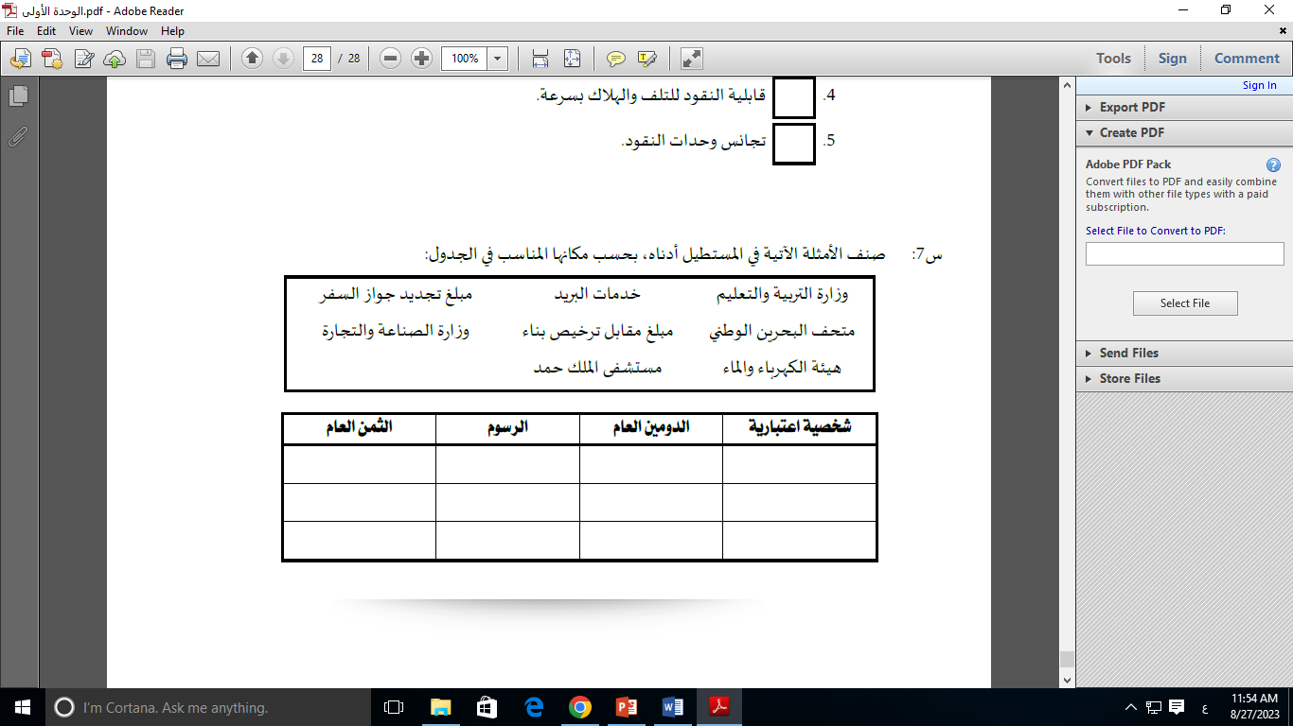
التقويم
أجب عن الآتي:
تأكد من إجابتك
وزارة التربية والتعليم – العام الدراسي 2023-2024 قصد 312 الاقتصاد الدرس: المالية العامة

Slide 18
التقويم
خدمات البريد
مبلغ تجديد جواز السفر
مستشفى الملك حمد
هيئة الكهرباء والماء
مبلغ مقابل ترخيص بناء
متحف البحرين الوطني
وزارة التربية والتعليم
وزارة الصناعة والتجارة
وزارة التربية والتعليم – العام الدراسي 2023-2024 قصد 312 الاقتصاد الدرس: المالية العامة

Slide 19
نهاية الدرس
شكراً لكم ،، تنمياتنا لكم بالتوفيق
للمزيد من المعلومات
زيارة البوابة التعليمية www.edunet.bh
حل أسئلة الكتاب (ص35)
وزارة التربية والتعليم – العام الدراسي 2023-2024 قصد 312 الاقتصاد الدرس: المالية العامة

Slide 20

أضغط على السهم للانتقال إلى السؤال التالي
وزارة التربية والتعليم – العام الدراسي 2023-2024 قصد 312 الاقتصاد الدرس: المالية العامة

Slide 21
أضغط على السهم للرجوع إلى السؤال
وزارة التربية والتعليم – العام الدراسي 2023-2024 قصد 312 الاقتصاد الدرس: المالية العامة

Slide 22
أضغط على السهم للانتقال إلى السؤال التالي
وزارة التربية والتعليم – العام الدراسي 2023-2024 قصد 312 الاقتصاد الدرس: المالية العامة

Slide 23
أضغط على السهم للرجوع إلى السؤال
وزارة التربية والتعليم – العام الدراسي 2023-2024 قصد 312 الاقتصاد الدرس: المالية العامة

Slide 24
أضغط على السهم للانتقال إلى السؤال التالي
وزارة التربية والتعليم – العام الدراسي 2023-2024 قصد 312 الاقتصاد الدرس: المالية العامة

Slide 25
أضغط على السهم للرجوع إلى السؤال
وزارة التربية والتعليم – العام الدراسي 2023-2024 قصد 312 الاقتصاد الدرس: المالية العامة

Slide 26
أضغط على السهم للانتقال إلى السؤال التالي
وزارة التربية والتعليم – العام الدراسي 2023-2024 قصد 312 الاقتصاد الدرس: المالية العامة

Slide 27
أضغط على السهم للرجوع إلى السؤال
وزارة التربية والتعليم – العام الدراسي 2023-2024 قصد 312 الاقتصاد الدرس: المالية العامة

Slide 28
أضغط على السهم للانتقال إلى السؤال التالي
وزارة التربية والتعليم – العام الدراسي 2023-2024 قصد 312 الاقتصاد الدرس: المالية العامة
وزارة التربية والتعليم – الفصل الدراسي الأول 2022-2023

Slide 29
أضغط على السهم للرجوع إلى السؤال
وزارة التربية والتعليم – العام الدراسي 2023-2024 قصد 312 الاقتصاد الدرس: المالية العامة

